Slide 1
¿CUÁNTO AZÚCAR HAY EN MI BEBIDA?
3º ESO D

Slide 2
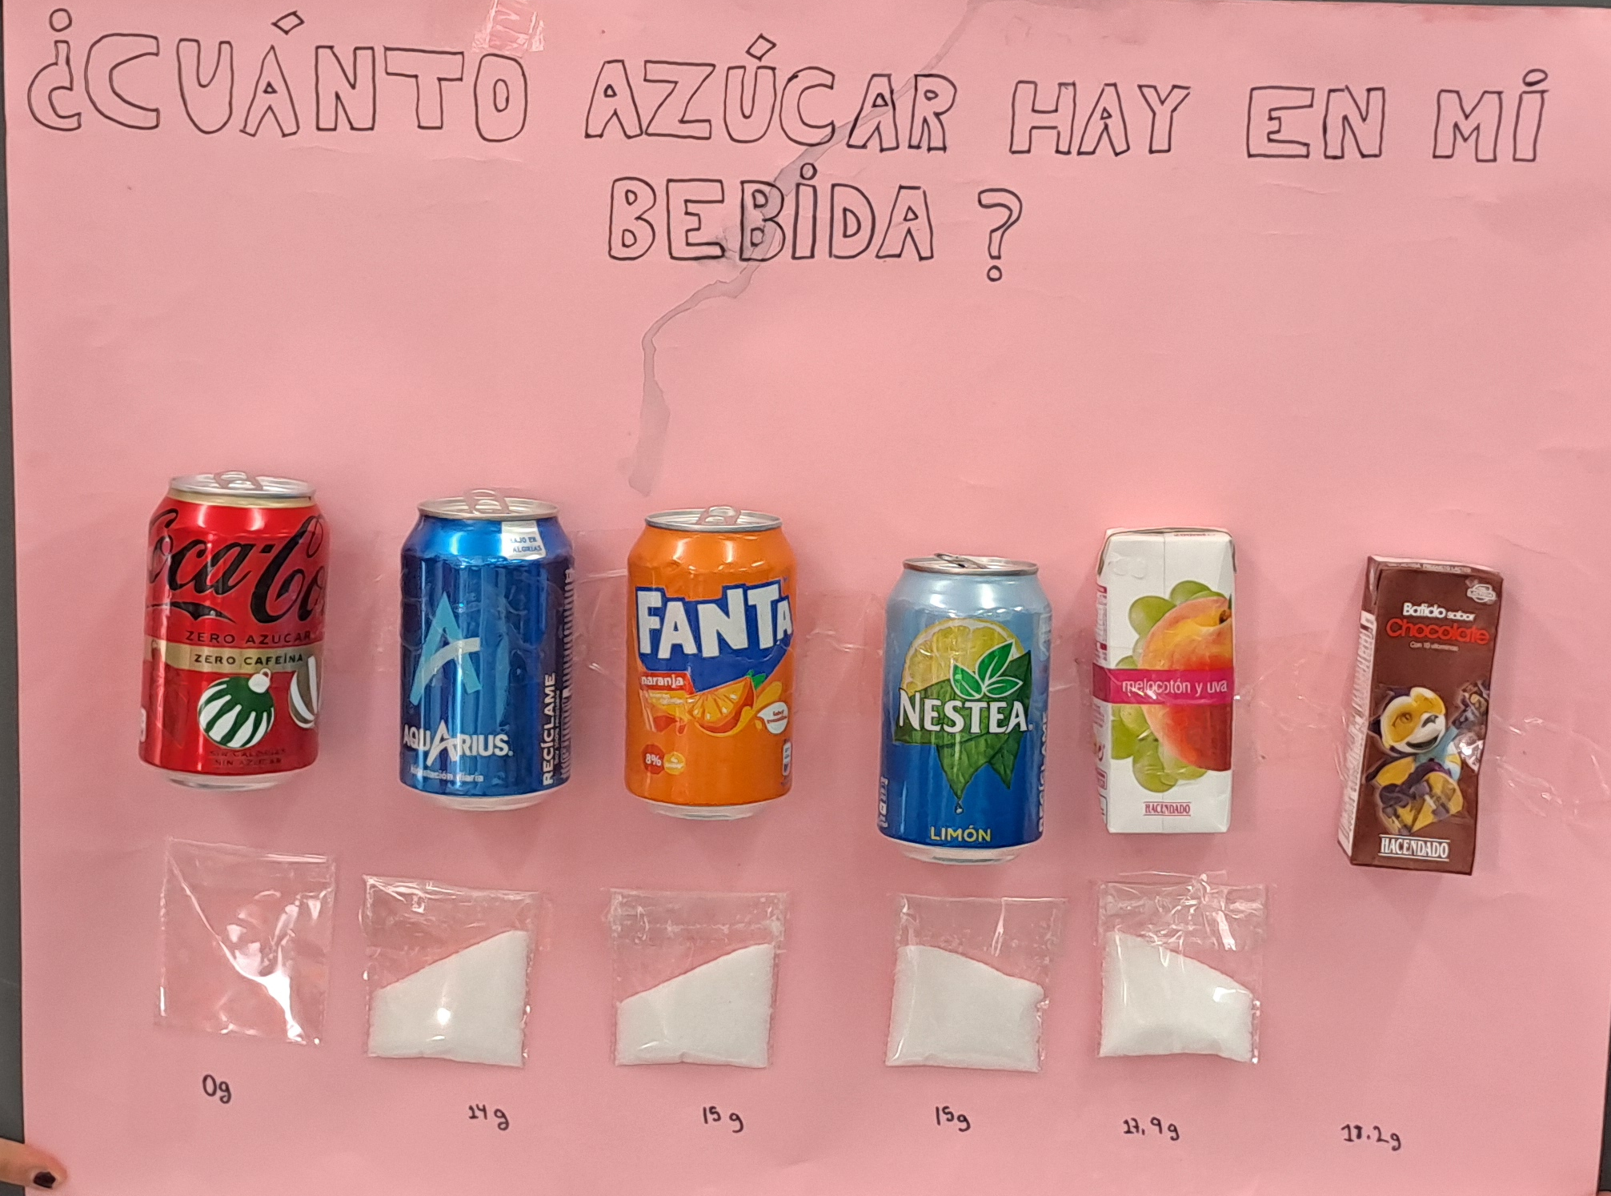
Rodrigo arévaLO, CELIA RODRÍGUEZ, AMAIA ASUA, ELSA MARTÍNEz, LUCÍA GARCÍA Y MARINA ARENCIBIA

Slide 3
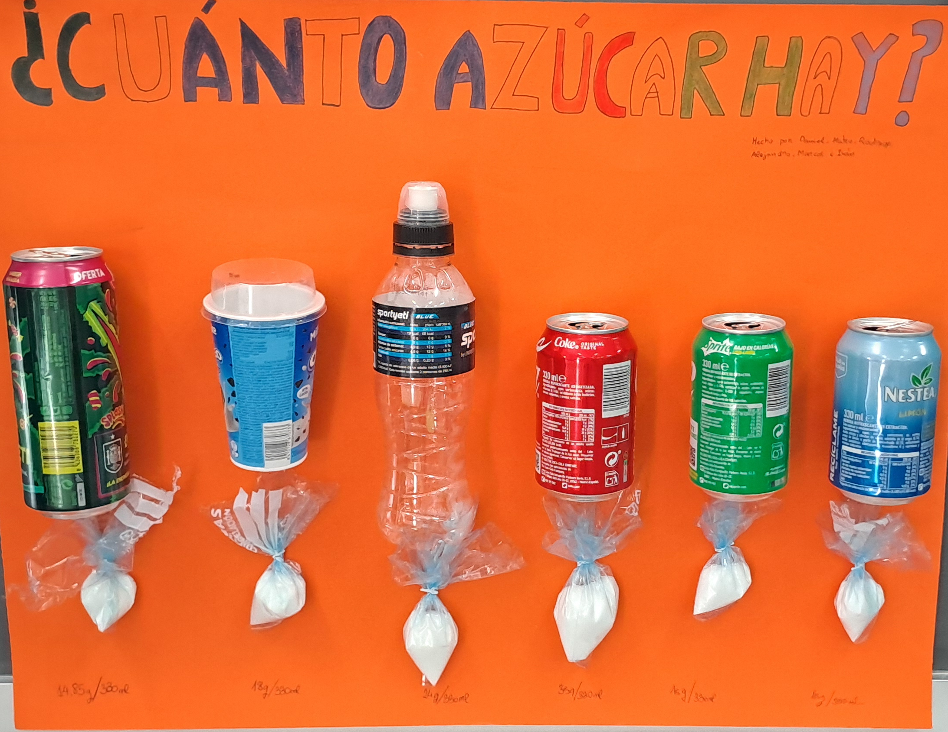
Rodrigo Jiménez, Alejandro lacal, iván montaña, mateo margüello, Daniel gibello y marcos garcía

Slide 4
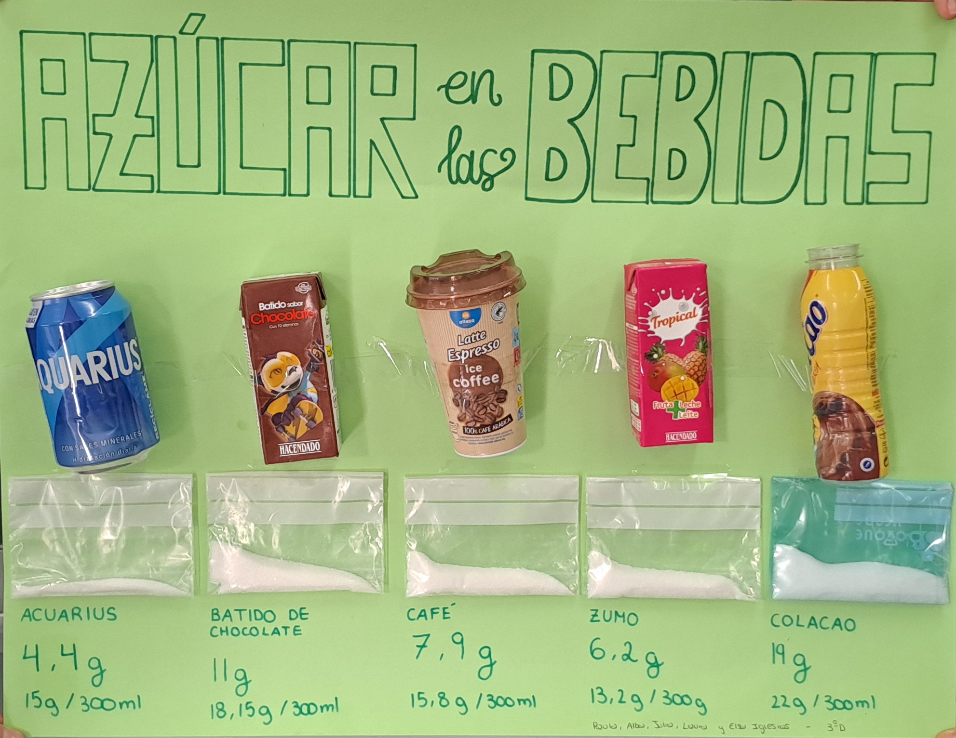
Paula González, Laura Galván, alba Fernández, julia López y elsa iglesias

Slide 5
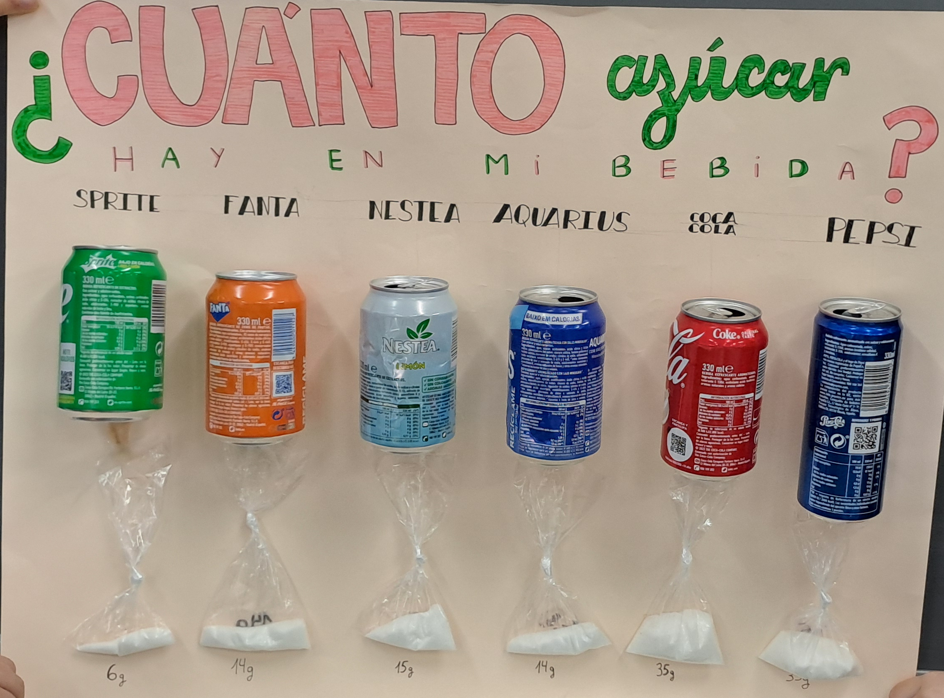
Lorena verdugo, yésica González, jiaxin chen, Olivia forné, adrián Beltrán y elena verhoeven

Slide 6
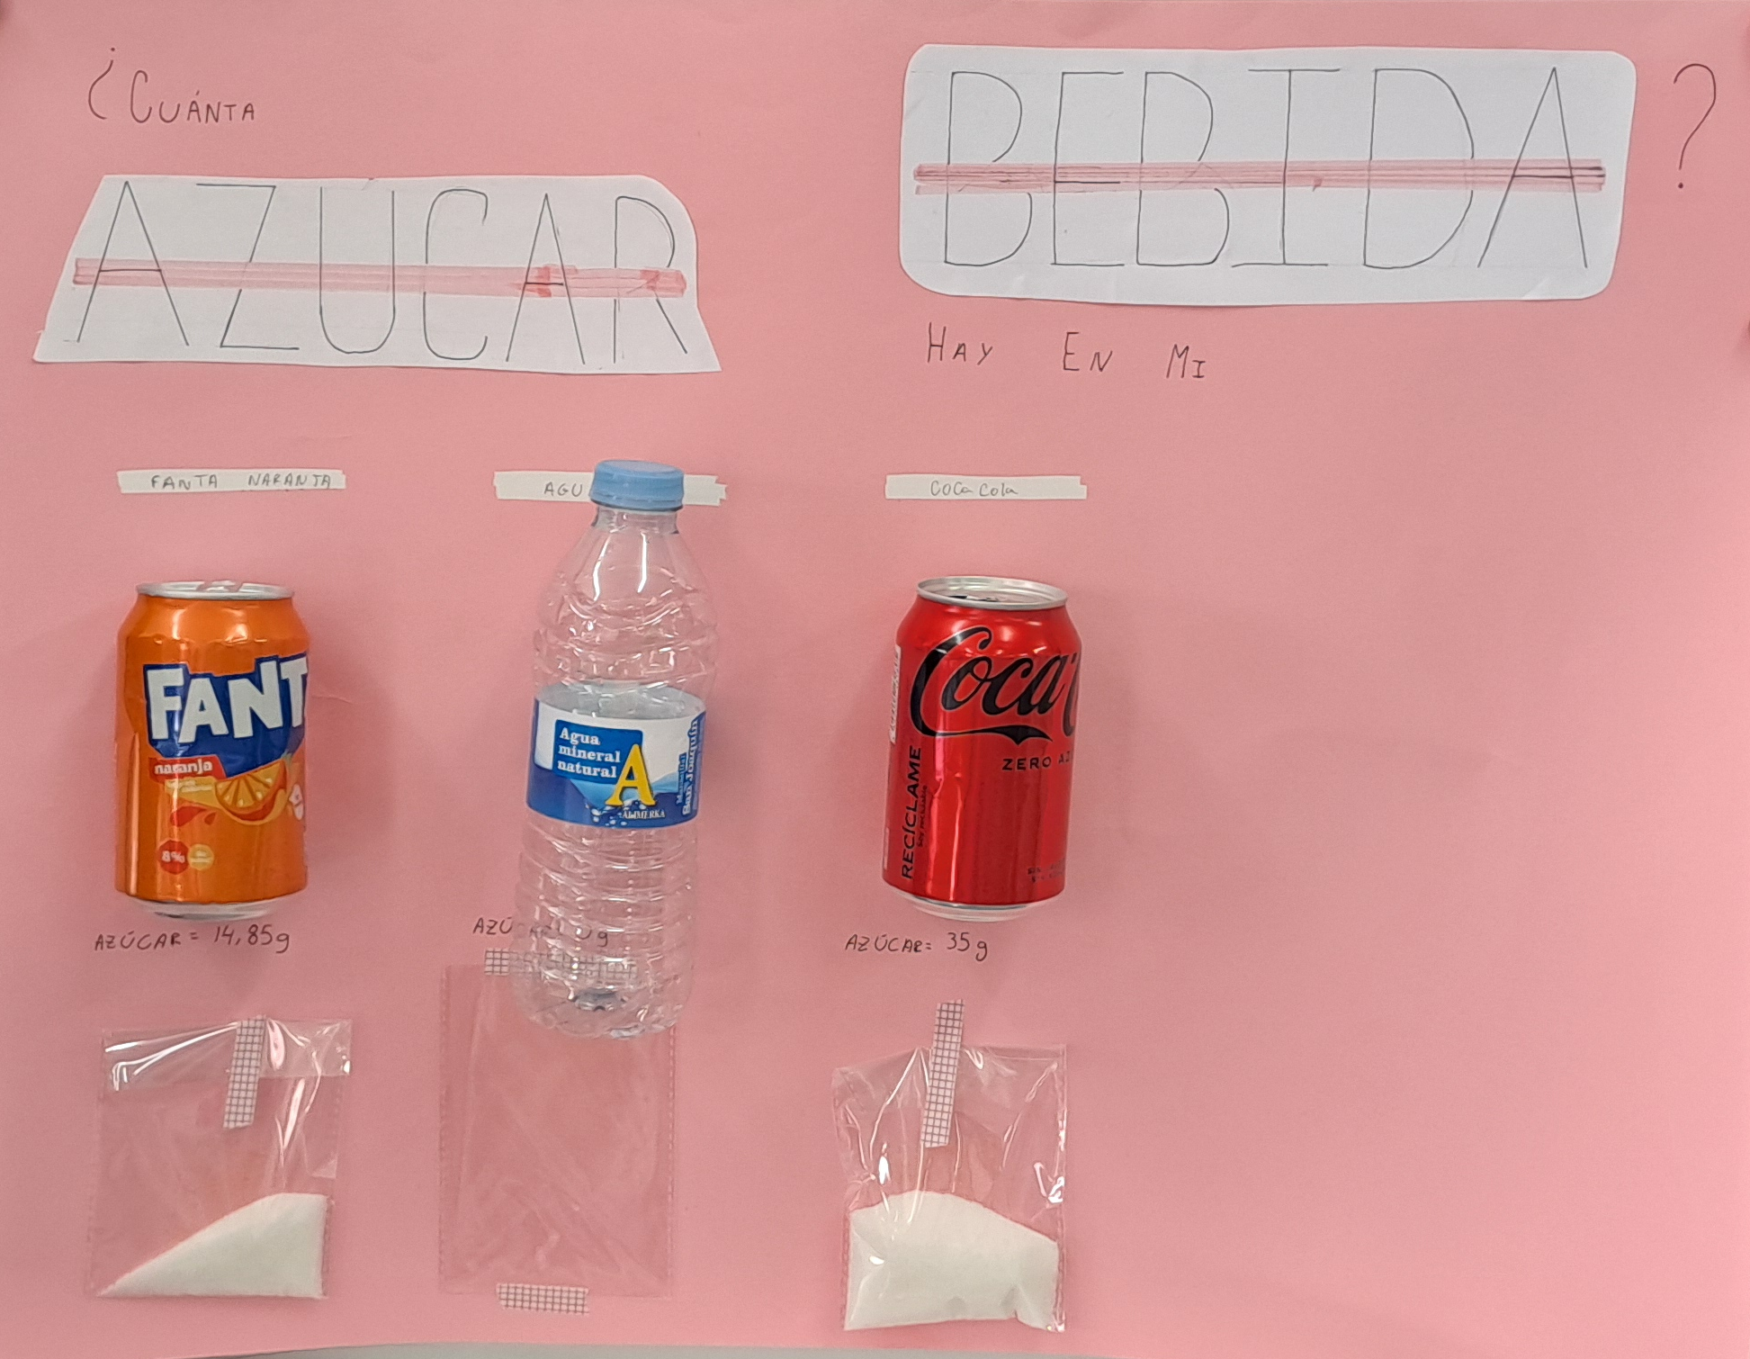
cvetelina nikolaeva, carla alonso e Inés garcía

Slide 7
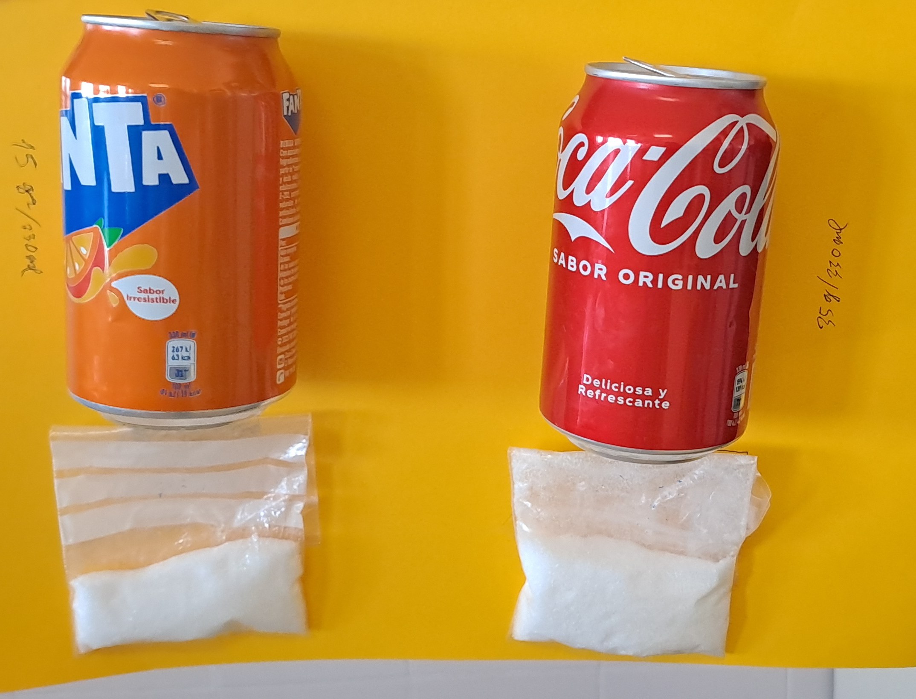
Nicolás rodríguez

